Slide 1
MRB操作マニュアル
グループ設定

Slide 2
目次
1. グループ設定
2. コレダケトオス
3. グループ別フィルタリング

Slide 3
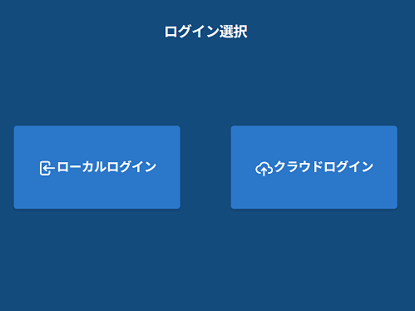
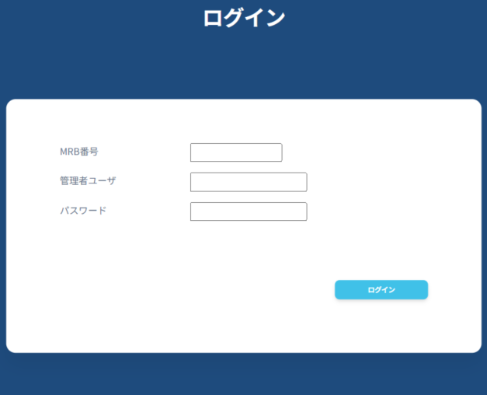
1. グループ設定
MRBで配下端末をグループ分けし、グループごとにセキュリティ設定することができます
配下端末にグループを割り当てる手順について説明します
① ログイン選択画面で「クラウドログイン」をクリックします
② MRB番号（機器コード）、管理者ユーザ、パスワードを
入力し、「ログイン」をクリックします

Slide 4
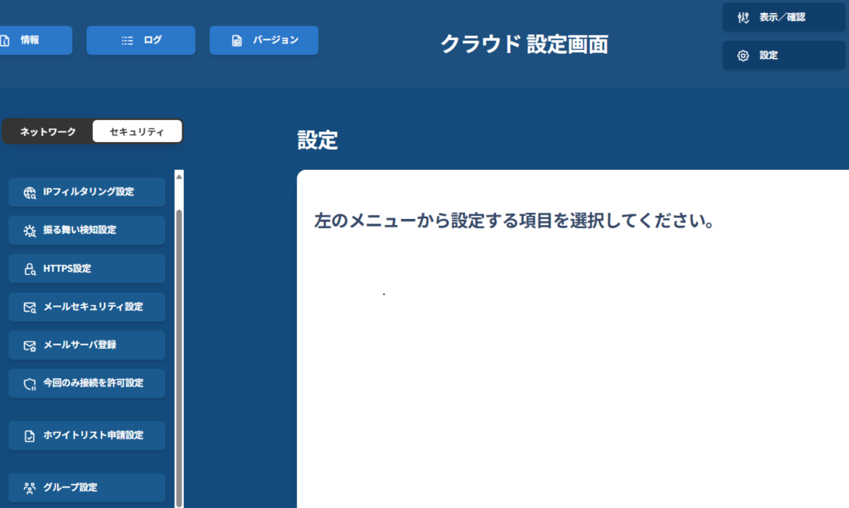
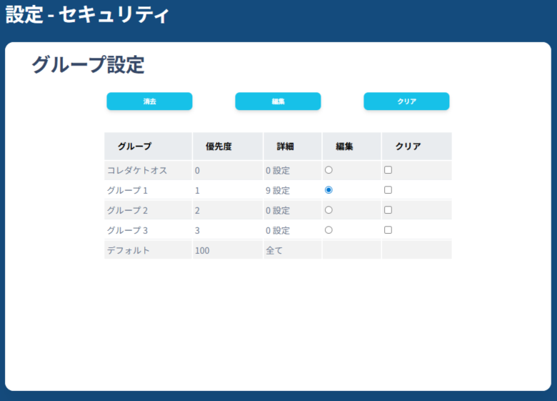
③ クラウド管理画面にログイン後、右上の「設定」をクリック
し、「セキュリティ」のタブから「グループ設定」を
クリックします
④ “編集”のラジオボタンより、設定を行うグループを選択し、
「編集」をクリックします
※端末が複数のグループに所属している場合は、
「優先度」の値が低いグループの設定が優先されます

Slide 5
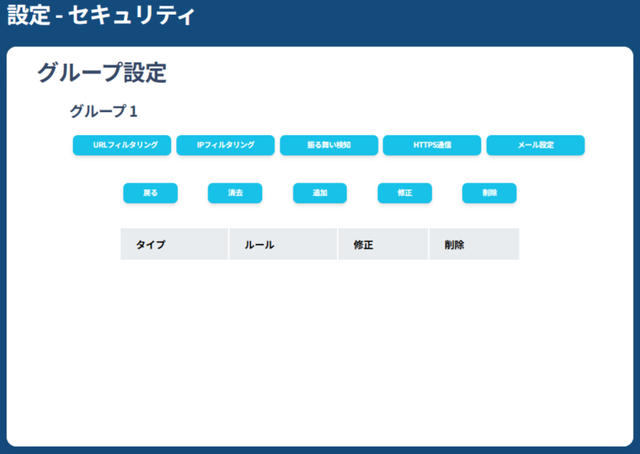
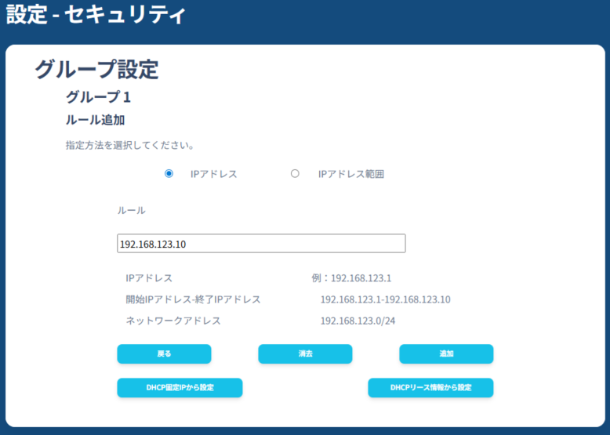
⑤ 「追加」をクリックします
※グループに端末を追加する操作になります
グループに追加された端末はグループのセキュリティ設定
が優先されます
⑥ 単独で指定する場合は”IPアドレス”、範囲で指定する場合は
“IPアドレス範囲”のラジオボタンをクリックし、例に習って
“ルール”の記入欄にIPアドレスを記入し「追加」を
クリックします

Slide 6
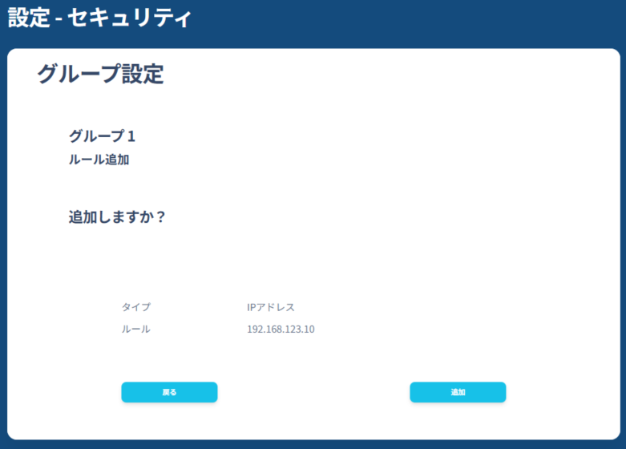
⑦ 入力したIPアドレスとタイプを確認し、問題がなければ
「追加」をクリックして設定は完了です

Slide 7
2. コレダケトオス
MRBでコレダケトオス（許可されたIP/URL以外とは通信が出来ない特別なグループ）を設定する手順について説明します
① ログイン選択画面で「クラウドログイン」をクリックします
② MRB番号（機器コード）、管理者ユーザ、パスワードを
入力し、「ログイン」をクリックします

Slide 8
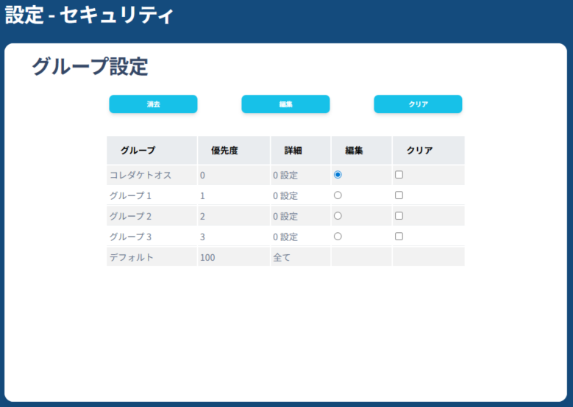
③ クラウド管理画面にログイン後、右上の「設定」をクリック
し、「セキュリティ」のタブから「グループ設定」を
クリックします
④ “編集”のラジオボタンより「コレダケトオス」を選択し、
「編集」をクリックします

Slide 9
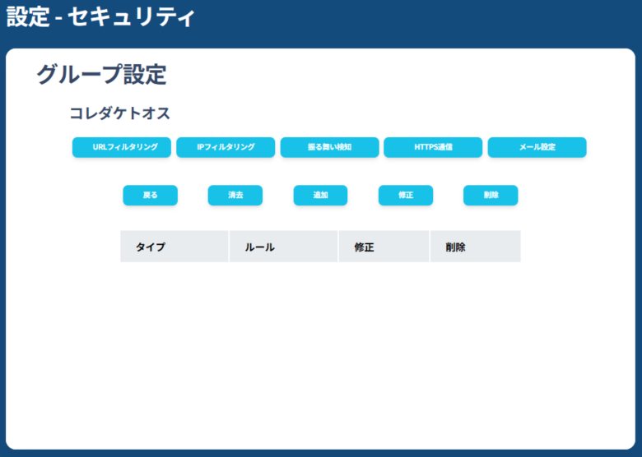
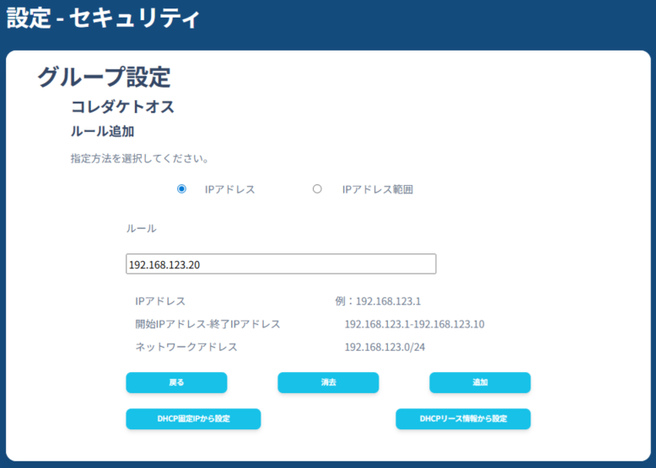
⑤ 「追加」をクリックします
⑥ 単独で指定する場合は”IP アドレス”、範囲で指定する場合
は”IP アドレス範囲”のラジオボタンをクリックし、例に
習って”ルール”の記入欄にIPアドレスを記入し、「追加」
をクリックします

Slide 10
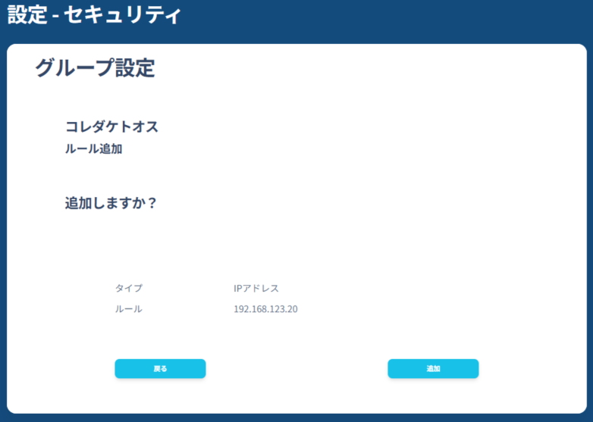
⑦ 入力したIPアドレスとタイプを確認し、問題がなければ
「追加」をクリックして設定は完了です

Slide 11
3. グループ別フィルタリング
グループごとに各フィルタリング強度を設定する手順について説明します
① ログイン選択画面で「クラウドログイン」をクリックします
② MRB番号（機器コード）、管理者ユーザ、パスワードを
入力し、「ログイン」をクリックします

Slide 12
③ クラウド管理画面にログイン後、右上の「設定」をクリック
し、「セキュリティ」のタブから「グループ設定」を
クリックします
④ “編集”のラジオボタンより、設定を行うグループを選択し、
「編集」をクリックします

Slide 13
⑤ 「URLフィルタリング」「メール設定」等をクリックする
ことで、選択したグループのフィルタリング設定を行うこと
が出来ます
※具体的な設定手順につきましては、各種マニュアルを
ご参照ください

